Slide 1
CHAP 2:순환

Slide 2
순환(recursion)이란?
알고리즘이나 함수가 수행 도중에 자기 자신을 다시 호출하여 문제를 해결하는 기법
정의자체가 순환적으로 되어 있는 경우에 적합한 방법
순환식 정의
종료부 : 종료조건, 순환호출 정지
순환부 : 문제의 크기는 작아짐
순환 프로그램
종료조건
true: 순환호출 정지, 계산된 값 반환
false: 순환 호출
순환 호출시 문제의 크기가 작아짐

Slide 3
순환(recursion)식의 예
(예제)
팩토리얼 값 구하기
피보나치 수열
이항계수
하노이의 탑
이진탐색

Slide 4
팩토리얼 프로그래밍 #1
팩토리얼의 정의
팩토리얼 프로그래밍 #1:
위의 정의대로 구현
(n-1)! 팩토리얼을 구하는 서브 함수 factorial_n_1를 따로 제작
int factorial(int n)
{
if( n<= 1 ) return(1);
else return (n * factorial_n_1(n-1) );
}

Slide 5
팩토리얼 프로그래밍 #2
팩토리얼 프로그래밍 #2:
(n-1)! 팩토리얼을 현재 작성중인 함수를 다시 호출하여 계산(순환 호출)
int factorial(int n)
{
if( n <= 1 ) return(1);
else return (n * factorial(n-1) );
}
3!은?
3!를
계산하려면
3! = 3*2!
2!를
계산하려면
2! = 2*1!
1!은 1
3!는?
2!는?
1!는?
6
2
1

Slide 6
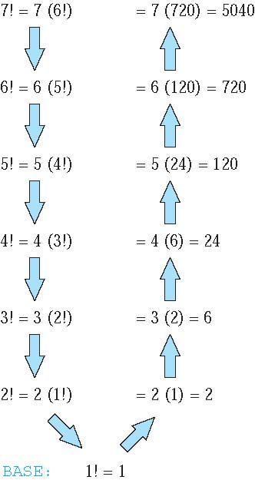
순환적으로 7!을 계산

Slide 7
순환호출순서
팩토리얼 함수의 호출 순서
factorial(5) = 5 * factorial(4)
= 5 * 4 * factorial(3)
= 5 * 4 * 3 * factorial(2)
= 5 * 4 * 3 * 2 * factorial(1)
= 5 * 4 * 3 * 2 * 1
= 120
factorial(3)
{
if( 3 <= 1 ) return 1;
else return (3 * factorial(3-1) );
}
④
①
factorial(2)
{
if( 2 <= 1 ) return 1;
else return (2 * factorial(2-1) );
}
③
②
factorial(1)
{
if( 1 <= 1 ) return 1;
.....
}

Slide 8
순환 알고리즘의 구조
순환 알고리즘은 다음과 같은 부분들을 포함한다.
순환 호출을 멈추는 부분(종료부) : 종료조건 true
순환 호출을 하는 부분(순환부) : 종료조건 false
int factorial(int n)
{
if( n <= 1 ) return 1
순환을 멈추는 부분
else return n * factorial(n-1);
순환호출을 하는 부분
}
만약 순환 호출을 멈추는 부분이 없다면?.
시스템 오류가 발생할 때까지 무한정 호출하게 된다.

Slide 9
순환 <-> 반복
컴퓨터에서의 되풀이
순환(recursion): 순환 호출 이용
반복(iteration): for나 while을 이용한 반복
대부분의 순환은 반복으로 바꾸어 작성할 수 있다.
순환
순환적인 문제에서는 자연스러운 방법
함수 호출의 오버헤드
반복
수행속도가 빠르다.
순환적인 문제에 대해서는 프로그램 작성이 아주 어려울 수도 있다.
1!=1
2!=2
3!=6
…
3!를
계산하려면
3! = 3*2!
2!를
계산하려면
2! = 2*1!
1!은 1
2!는?
1!는?
2
1

Slide 10
팩토리얼의 반복적 구현
int factorial_iter(int n)
{
int k, v=1;
for(k=n; k>0; k--)
v = v*k;
return(v);
}

Slide 11
거듭제곱 프로그래밍 #1
순환적인 방법이 반복적인 방법보다 더 효율적인 예
숫자 x의 n제곱값을 구하는 문제: x^{n}
반복적인 방법
double slow_power(double x, int n)
{
int i;
double r = 1.0;
for(i=0; i<n; i++)
r = r * x;
return(r);
}

Slide 12
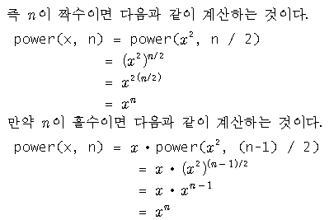
거듭제곱값 프로그래밍 #2
순환적인 방법
power(x, n)
if n=0
then return 1;
else if n이 짝수
then return power(x², n/2);
else if n이 홀수
then return x*power(x², (n-1)/2);

Slide 13
거듭제곱값 프로그래밍 #2
순환적인 방법
double power(double x, int n)
{
if ( n==0 )
return 1;
else if ( (n%2)==0 )
return power(x*x, n/2);
else
return x*power(x*x, (n-1)/2);
}

Slide 14
거듭제곱값 프로그래밍 분석
순환적인 방법의 시간 복잡도
만약 n이 2의 제곱(n=2^{k})이라고 가정하면 다음과 같이 문제의 크기가 줄어든다.
반복적인 방법과 순환적인 방법의 비교
 | 반복적인 함수 slow_power | 순환적인 함수 power
시간복잡도 | O(n) | O(logn)
실제수행속도 | 7.17초 | 0.47초

Slide 15
피보나치 수열의 계산 #1
순환 호출을 사용하면 비효율적인 예
피보나치 수열
0,1,1,2,3,5,8,13,21,…
순환 프로그램
int fib(int n)
{
if( n==0 ) return 0;
if( n==1 ) return 1;
return (fib(n-1) + fib(n-2));
}

Slide 16
fibonacci(5)실행 과정:
fibonacci(2)
1
fibonacci(3)
1 + 1
fibonacci(1)
1
fibonacci(4)
2 + 1
fibonacci(2)
1
fibonacci(5)
3 + 2
fibonacci(2)
1
반환값 = 5
fibonacci(3)
1 + 1
fibonacci(1)
1

Slide 17
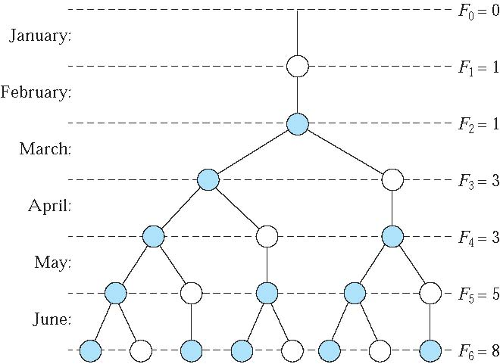
피보나치의 토끼 문제
2

Slide 18
순환 알고리즘 수행 시간
f(30) = 832040 time: 78
f(31) = 1346269 time: 125
f(32) = 2178309 time: 188
f(33) = 3524578 time: 297
f(34) = 5702887 time: 468
f(35) = 9227465 time: 782
f(36) = 14930352 time: 1265
f(37) = 24157817 time: 1953
f(38) = 39088169 time: 3219
f(39) = 63245986 time: 5250
f(40) = 102334155 time: 8531

Slide 19
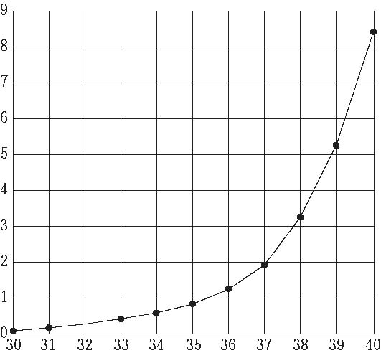
실행 시간에 대한 그래프 : 지수 증가

Slide 20
순환 피보나치 메소드에 대한 호출 트리
순환 호출을 사용했을 경우의 비효율성
같은 항이 중복해서 계산됨
예를 들어 fib(6)을 호출하게 되면 fib(3)이 4번이나 중복되어서 계산됨
이러한 현상은 n이 커지면 더 심해짐
fib(6)
fib(4)
fib(5)
fib(2)
fib(3)
fib(3)
fib(4)
fib(2)
fib(3)
fib(1)
fib(2)
fib(1)
fib(2)
fib(2)
fib(3)

Slide 21
실제 실행 과정
1. main() calls f(6)
2. f(6) calls f(5)
3. f(5) calls f(4)
4. f(4) calls f(3)
5. f(3) calls f(2)
6. f(2) returns 1 to f(3)
7. f(3) calls f(1)
8. f(1) returns 1 to f(3)
9. f(3) returns 1 + 1 = 2 to f(4)
10. f(4) calls f(2)
11. f(2) returns 1 to f(4)
12. f(4) returns 2 + 1 = 3 to f(5)
13. f(5) calls f(3)
14. f(3) calls f(2)
15. f(2) returns 1 to f(3)
16. f(3) calls f(1)
17. f(1) returns 1 to f(3)
18. f(3) returns 1 + 1 = 2 to f(5)
19. f(5) returns 3 + 2 = 5 to f(6)
20. f(6) calls f(4)
21. f(4) calls f(3)
22. f(3) calls f(2)
23. f(2) returns 1 to f(3)
24. f(3) calls f(1)
25. f(1) returns 1 to f(3)
26. f(3) returns 1 + 1 = 2 to f(4)
27. f(4) calls f(2)
28. f(2) returns 1 to f(4)
29. f(4) returns 2 + 1 = 3 to f(6)
30. f(6) returns 5 + 3 = 8 to main()

Slide 22
피보나치 수열의 반복구현
반복 구조를 사용한 구현
fib_iter(int n)
{
if (n<1) return 0;
if (n<3) return 1;
long f0=0, f1=1, f2=1;
for (int i=3; i<=n; i++) {
f0 = f1;
f1 = f2;
f2 = f1 + f0;
}
return f2;
}
}

Slide 23
f(30) = 832040 time: 0 f(31) = 1346269 time: 0 f(32) = 2178309 time: 0 f(33) = 3524578 time: 0 f(34) = 5702887 time: 0 f(35) = 9227465 time: 0 f(36) = 14930352 time: 0 f(37) = 24157817 time: 0 f(38) = 39088169 time: 0 f(39) = 63245986 time: 0 f(40) = 102334155 time: 0

Slide 24
피보나치 수열의 반복구현
반복 구조를 사용한 구현-2
F[N] = F[N-1] + F[N-2], F[0]=0, F[1]=F[2]=1 로 부터
fib_iter2(int n)
{
int i;
int f[0..n];
f[0]=0; f[1]= 1;
if (n>=2) {
for (i=2; i<=n; i++)
f[i]= f[i-1]+f[i-2];
}
return f[n];
}

Slide 25
재계산 대신 저장
반복 버전과 순환 버전
일반적으로 반복 버전은 빠르고
순환 버전은 간단함
순환 버전이 느린 이유
같은 값을 여러 번 재계산하기 때문
처음 계산될 때 계산 결과를 저장해 놓으면 재계산을 피할 수 있음

Slide 26
하노이 탑 문제
문제는 막대 A에 쌓여있는 원판 n개를 막대 C로 옮기는 것이다. 단 다음의 조건을 지켜야 한다.
한 번에 하나의 원판만 이동할 수 있다
맨 위에 있는 원판만 이동할 수 있다
크기가 작은 원판 위에 큰 원판이 쌓일 수 없다.
중간의 막대를 임시적으로 이용할 수 있으나 앞의 조건들을 지켜야 한다.
A
B
C

Slide 27
n=3인 경우의 해답
A
B
C
A
B
C
A
B
C
A
B
C
A
B
C
A
B
C
A
B
C
A
B
C

Slide 28
일반적인 경우에는?
n-1개의 원판
1개의 원판
A
B
C
C를 임시버퍼로 사용하여 A에 쌓여있는 n-1개의 원판을 B로 옮긴다.
A
B
C
A의 가장 큰 원판을 C로 옮긴다.
A
B
C
A를 임시버퍼로 사용하여 B에 쌓여있는 n-1개의 원판을 C로 옮긴다.
A
B
C

Slide 29
N개의 원반이 탑 1 에 있고 탑 2를 이용하여 모든 원반을 탑 3으로 옮긴다.
탑 from에서 n-1개의 원반을 탑 tmp 로 옮긴다.
탑 from에서 1개의 원반을 탑 to으로 옮긴다.
탑 tmp에서 n-1개의 원반을 탑 to으로 옮긴다.
// 막대 from에 쌓여있는 n개의 원판을 막대 tmp를 사용하여 막대 to로 옮긴다.
void hanoi_tower(int n, char from, char tmp, char to)
{
if (n==1){
from에서 to로 원판을 옮긴다.
}
else{
hanoi_tower(n-1, from, to, tmp);
from에 있는 한 개의 원판을 to로 옮긴다.
hanoi_tower(n-1, tmp, from, to);
}
}

Slide 30
하노이탑 최종 프로그램
n-1개의 원판을 A에서 B로 옮기고 n번째 원판을 A에서 C로 옮긴 다음, n-1개의 원판을 B에서 C로 옮기면 된다.
#include <stdio.h>
void hanoi_tower(int n, char from, char tmp, char to)
{
if( n==1 ) printf("원판 1을 %c 에서 %c으로 옮긴다.\n",from,to);
else {
hanoi_tower(n-1, from, to, tmp);
printf("원판 %d을 %c에서 %c으로 옮긴다.\n",n, from, to);
hanoi_tower(n-1, tmp, from, to);
}
}
main()
{
hanoi_tower(4, 'A', 'B', 'C');
}

Slide 31
원판 1을 A 에서 B으로 옮긴다.
원판 2을 A에서 C으로 옮긴다.
원판 1을 B 에서 C으로 옮긴다.
원판 3을 A에서 B으로 옮긴다.
원판 1을 C 에서 A으로 옮긴다.
원판 2을 C에서 B으로 옮긴다.
원판 1을 A 에서 B으로 옮긴다.
원판 4을 A에서 C으로 옮긴다.
원판 1을 B 에서 C으로 옮긴다.
원판 2을 B에서 A으로 옮긴다.
원판 1을 C 에서 A으로 옮긴다.
원판 3을 B에서 C으로 옮긴다.
원판 1을 A 에서 B으로 옮긴다.
원판 2을 A에서 C으로 옮긴다.
원판 1을 B 에서 C으로 옮긴다.

Slide 32
4. 유클리드(Euclid)의 알고리즘: 최대공약수 찾기
두 정수 A, B에 대한 최대 공약수를 G라 하면
A = a*G
B = b*G 로 표현 가능 (a, b는 서로소)
A-B = a*G - b*G = (a-b)*G
B = b*G 에서 a-b와 b는 서로소
=> A-B 와 B의 최대 공약수는 G
GCD(u,v) = GCD(v,u) = GCD(u-v, v)
GCD(u,0) = GCD(0,u)= u

Slide 33
유클리드의 알고리즘:
주어진 임의의 두 정수 u와 v에 대해
1. v가 u보다 크면 v와 u의 값을 교환
2. u에다 u-v의 값을 저장
3. u가 0이 아니면 1로 돌아감. u가 0이면 v가
최대 공약수

Slide 34
C로 표현한 유클리드 알고리즘:
int get_gcd(int u, int v) {
int temp;
while (u) {
if (u < v) { temp = u; u = v; v = temp;}
u = u - v;
}
return v;
}
Notes:
GCD(6,8)
GCD(8,6), GCD(2,6)
GCD(6,2), GCD(4,2)
GCD(2,2)
GCD(0,2)
return 2

Slide 35
GCD(u,v) = GCD(u%v, v)
유클리드 알고리즘의 개선:
임의의 두 정수 u와 v에 대해
1. v가 0이면 u가 최대공약수, 0이 아니면
u에 u%v를 대입한 후 u와 v의 값을 교환
2. 1로 돌아감

Slide 36
C로 표현한 개선된 알고리즘:
int gcd_modulus(int u, int v) {
int t;
while (v) {
t = u%v; u = v; v = t;
}
return u;
}
Notes:
GCD(6,8)
t=6, u=8, v=6
t=2, u=6, v=2
t=0, u=2, v=0
return 2;

Slide 37
C에서 재귀 함수를 이용한 GCD 프로그램의 구현:
int gcd_recursion(int u, int v)
{
if (v == 0)
return u;
else
return gcd_recursion(v, u%v);
}

Slide 38
순환 이진 탐색 알고리즘
순환 이진 탐색 알고리즘
1. 만일 q ≤ p 이면, -1(종료조건) 리턴
2. i=(p+q)/2 이라 함(정수 나눗셈)
3. 만일 a_{i}=x 이면, i 리턴
4. 만일 a_{i} < x 이면, 상위 시퀀스 {a_{i+1}, a_{i+2}, …, a_{q-1}}을 탐색한 결과를 리턴
5. 만일 a_{i} > x 이면, 하위 시퀀스 {a_{p}, a_{p+1}, …, a_{i-1}}을 탐색한 결과를 리턴
순환 이진 탐색 알고리즘은 Θ(lg n) 시간에 실행됨

Slide 39
5. 순환 알고리즘예제 [이진 탐색]
int binsearch(int list[], int searchnum, int left, int right)
{ */ search list [0] <= list[1] <= … <= list[n-1] for searchnum.
Return its position if found. Otherwise return -1 */
int middle;
if (left <=right) {
middle = (left + right) / 2;
switch (COMPARE(list[middle], searchnum)) {
case -1: return
binsearch(list, searchnum, middle+1, right);
case 0 : return middle;
case 1 : return
binsearch(list, searchnum, left, middle-1);
}
}
return -1;
}
< 이진 탐색에 대한 순환 구현 >

Slide 40
6. 이항 계수

Slide 41
7. 순열
예제[순열] : n≥1개의 원소를 가진 집합 모든 가능한 순열
{a, b, c} : {(a,b,c), (a,c,b), (b,a,c), (b,c,a), (c,a,b), (c,b,a)}
N원소 : n!개의 상이한 순열
{a, b, c, d}
1) a로 시작하는 {b,c,d}의 모든 순열
2) b로 시작하는 {a,c,d}의 모든 순열
3) c로 시작하는 {a,b,d}의 모든 순열
4) d로 시작하는 {a,b,c}의 모든 순열

Slide 42
초기 함수 호출 : perm(list, 0, n-1)
generate all the permutations of list[i] to list[n]
void perm(char *list, int i, int n) {
int j, temp;
if(i = = n) {
for(j=0; j<=n; j++)
printf(“%c”, list[j]);
printf(“ ”);
}
else { /* list[i] to list[n] has more than one permutation,
generate these recursively*/
for(j=i, j<=n; j++){
SWAP(list[i], list[j], temp);
perm(list, i+1, n);
SWAP(list[i], list[j], temp);
}
}
}
< 순환 순열 생성기 >

Slide 43
출력 결과
ABC
ACB
BAC
BCA
CBA
CAB

Slide 44
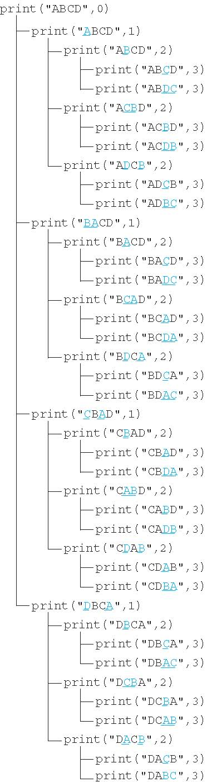
간접 순환
순환 순열 메소드에 대한 호출 트리

Slide 45
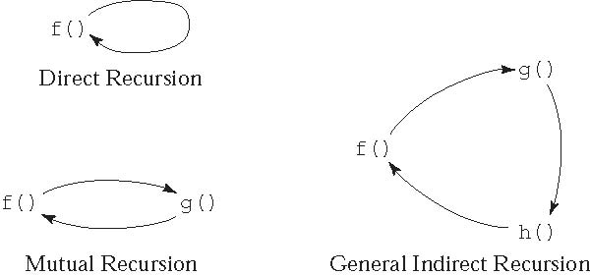
순환의 종류
직접 순환
상호 순환
일반 간접 순환

